Slide 1
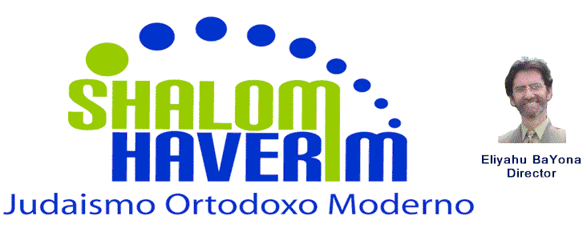

Estudios de Kabalá de Toráh1
Introducción
Por: Eliyahu BaYona
Director Shalom Haverim Org
New York

Slide 2
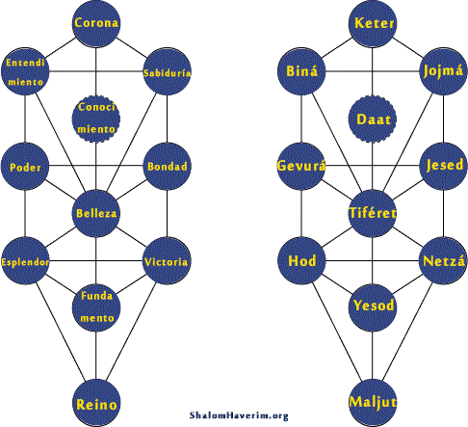
Estudios de Kabalá de Toráh

Slide 3
Estudios de Kabalá de Toráh
Qué es Kabalá?
La Kabalá - קַבָּלָה - literalmente "recepción, tradición" o también, "correspondencia” es un método, disciplina y escuela del misticismo judío.
Actualmente muchos lo asocian al pensamiento esotérico o tradición occidental de los misterios.

Slide 4
Estudios de Kabalá de Toráh
El esoterismo occidental es un término bajo el cual los académicos han categorizado una amplia gama de ideas y movimientos vagamente relacionados que se han desarrollado dentro de la sociedad occidental.
Estas ideas y corrientes son en gran medida distintas tanto de la religión ortodoxa judeocristiana como del racionalismo de la Ilustración.

Slide 5
Estudios de Kabalá de Toráh
El esoterismo ha invadido varias formas de filosofía, religión, pseudociencia, arte, literatura y música occidentales, y sigue afectando las ideas intelectuales y la cultura popular.
La palabra Kabalá es formada por las letras hebreas Kuf, Bet, Lamed y Hei
קַבָּלָה

Slide 6
Estudios de Kabalá de Toráh
Estas palabras hebreas, de acuerdo a la Gematría hebrea גמטריא o גימטריה , plural גמטראות o גמטריאות , gematriot, es un código alfanumérico para asignar un valor numérico a un nombre, palabra o frase basado en sus letras.
Una sola palabra puede producir varios valores según el cifrado utilizado.

Slide 7
Estudios de Kabalá de Toráh
Gematria se originó como un sistema asirio-babilónico-griego de código alfanumérico o cifrado que luego fue adoptado en la cultura judía.
Se han utilizado sistemas similares en otros idiomas y culturas: antes, la isopéfia griega, y más tarde, derivada o inspirada en la gematria hebrea, los números árabes abjad y la gematria inglesa.

Slide 8
Estudios de Kabalá de Toráh
קַבָּלָה
קַ….. 100
בָ….. 2
לָ …. 30
ה….. 5
Suma: 137

Slide 9
Estudios de Kabalá de Toráh
Un ejemplo bien conocido de gematría hebrea es la palabra חי Jai ("vivo - vida"), que se compone de dos letras que usando las asignaciones en la tabla Mispar gadol suman 18. Esto ha hecho que 18 sea un "afortunado número "entre el pueblo judío. Los obsequios de dinero en múltiplos de 18 son muy populares.

Slide 10
Estudios de Kabalá de Toráh
Un cabalista tradicional en el judaísmo se llama Mequbal מְקוּבָּל
La Cabalá judía es un conjunto de enseñanzas místicas destinadas a explicar la relación entre el Dios eterno e inmutable, el misterioso Ein Sof (אֵין סוֹף ‘El Infinito’) - y el universo finito mortal (la creación de Dios ).

Slide 11
Estudios de Kabalá de Toráh
El Zohar -זֹהַר , literalmente "Esplendor" o "Resplandor“- es el trabajo fundamental en la literatura del pensamiento místico judío conocido como Cabalá.
Es un grupo de libros que incluye comentarios sobre los aspectos místicos de la Torá (los cinco libros de Moisés)

Slide 12
Estudios de Kabalá de Toráh
Así también interpretaciones de las escrituras, así como material sobre misticismo, cosmogonía mítica y psicología mística.
El Zohar apareció por primera vez en al-Andalus (ahora España) en el siglo XIII, y fue publicado por un escritor judío llamado Moisés de León (c. 1240-1305).

Slide 13
Estudios de Kabalá de Toráh
De León atribuyó la obra a Shimon bar Yohai ("el Rashbi"), un tanna activo después del Sitio de Jerusalén (70 EC) y la destrucción del Segundo Templo durante el prolongado período conocido como las guerras judío-romanas.

Slide 14
Estudios de Kabalá de Toráh
Según la leyenda judía, Shimón se escondió en una cueva durante trece años estudiando la Torá y fue inspirado por el profeta Elías para escribir el Zohar.
Esto concuerda con la afirmación tradicional de los adherentes de que la Cabalá es la parte oculta de la Torá Oral.

Slide 15
Estudios de Kabalá de Toráh
Según el Zohar, el estudio de la Torá puede avanzar en cuatro niveles de interpretación (exégesis).
Estos cuatro niveles se denominan pardes por sus letras iniciales (PRDS hebreo: פַּרדֵס , huerto).
Peshat (hebreo: פשט lit. "simple"): las interpretaciones directas del significado.

Slide 16
Estudios de Kabalá de Toráh
Remez (hebreo: רֶמֶז lit. "pista [s]"): los significados alegóricos (a través de la alusión).
Derash (hebreo: דְרָשׁ del heb. Darash: "preguntar" o "buscar"): significados midráshicos (rabínicos), a menudo con comparaciones imaginativas con palabras o versos similares.

Slide 17
Estudios de Kabalá de Toráh
Sod (hebreo: סוֹד lit. "secreto" o "misterio"): los significados internos, esotéricos (metafísicos), expresados ​​en cábala.
Sus seguidores consideran la Cabalá como una parte necesaria del estudio de la Torá, el Tanaj y la literatura rabínica, es un deber inherente de los judíos observantes.

Slide 18
Estudios de Kabalá de Toráh
Los practicantes tradicionales creen que sus primeros orígenes son anteriores a las religiones del mundo, formando el modelo primordial de las filosofías, religiones, ciencias, artes y sistemas políticos de la Creación.

Slide 19
Estudios de Kabalá de Toráh
Históricamente, la Cabalá surgió después de formas anteriores de misticismo judío, en la España de los siglos XII al XIII y el sur de Francia, y fue reinterpretada durante el renacimiento místico judío de la Palestina otomana del siglo XVI.

Slide 20
Estudios de Kabalá de Toráh
Isaac Luria -Isaac (ben Solomon) Luria Ashkenazi (1534 – July 25, 1572) es considerado el padre de la Cabalá contemporánea; La Cabalá Luriánica se popularizó en forma de judaísmo jasídico desde el siglo XVIII en adelante.
Se le conoce como el Ari o Arizal –El Ari Zikronó Librajá

Slide 21
Estudios de Kabalá de Toráh
Naturaleza Divina
1. Dado que Di-s no está confinado al tiempo y el espacio o cualquier otra limitación, la Cabalá se refiere a Él como Ayn Sof - El Infinito.
Así como Él es infinito e ilimitado, también lo es el poder de Su Voluntad.

Slide 22
Estudios de Kabalá de Toráh
2. La prohibición contra la contemplación de la esencia de Di-s es ampliamente conocida.
Todo lo que se relata acerca de Di-s pertenece únicamente a Su Voluntad y providencia, que se manifiestan por Sus acciones.

Slide 23
Estudios de Kabalá de Toráh
Esta regla general se aplica a toda la Cabalá, como lo afirma Rabi Moshe Jaim Luzzatto en su libro Adir Bamarom, "Es evidente que cualquier expresión con respecto al Emanador, Bendito sea, se refiere solo a Sus acciones en lugar de Su esencia".

Slide 24
Estudios de Kabalá de Toráh
3. Hay diez Sefirot por las cuales Di-s, Bendito Sea, crea y dirige los mundos. Son:
  1. Kéter - Corona,
  2. Jojmá - Sabiduría,
  3. Bináh - Comprensión,
  4. Jésed - Bondad,
  5. Gevurá - Poder,

Slide 25
Estudios de Kabalá de Toráh
  6. Tiféret - Belleza,
  7. Nétzaj - Victoria,
  8. Hod - Majestad,
  9. Yesod - Fundación,
  10. Maljut - Reino.

Slide 26
Estudios de Kabalá de Toráh
4. Las Sefirot son esas facultades divinas que Di-s utiliza para crear y dirigir los mundos.
5. Di-s gobierna el mundo con tres modos generales de conducta; Bondad pura - Jésed,
Juicio puro - Din, y la conducta media de Misericordia - Rajamim.

Slide 27
Estudios de Kabalá de Toráh
6. Kéter influye de una manera grande e ilimitada en la bondad y la misericordia sin discernir el mérito del receptor.
Esto se debe a que Kéter representa la intención última de Di-s en la creación, es decir, beneficiar a Todos, como dice el Talmud respecto del versículo,

Slide 28
Estudios de Kabalá de Toráh
(Shemot 33:19) "Seré misericordioso con quien quiera que sea", incluso con los indignos.
7. Jojmá también está libre de Juicio, influyendo en el mundo con gran bondad, incluidos los indignos, pero no en la medida de Kéter.

Slide 29
Estudios de Kabalá de Toráh
La cualidad de Bináh es bondad también, aunque en menor grado.
Esto se debe a que los juicios comienzan a surgir en Bináh, como se menciona en la 1ª. bendición: "¿Quién le da al gallo el entendimiento (Bináh) para discernir (Juicio) entre el día y la noche?" – (Yob 38:36)

Slide 30
Estudios de Kabalá de Toráh
Baruj Atah Adonai Eloheinu Melej HaOlam Hanoten Lashecvi Bina Lehavjin Ben Yom Uven Lailah.
Bendito eres Tú HaShem nuestro Dios, Rey del Universo que le da al gallo el entendimiento para distinguir entre el día y la noche.

Slide 31
Estudios de Kabalá de Toráh
Porque a veces, para prevenir la anarquía, Di-s ejerce juicio sobre el mundo, para que el mal, aunque es un componente necesario en la creación con el propósito de elegir, no quede sin control.
Este juicio, en verdad, es una bondad para el mundo.

Slide 32
Estudios de Kabalá de Toráh
Además, la bondad puede ser el factor motivador de la severidad, como dice la Escritura, "porque a quien ama el Señor, Él corrige", y "como un hombre castiga a su hijo, así el Señor tu Dios te castiga a ti".
  .

Slide 33
Estudios de Kabalá de Toráh
8. Kéter, Jojmá y Biná se denominan las tres primeras sefirot o las tres superiores.
Cuando alguno de estos se revela, es un momento de gran misericordia y buena voluntad hacia el mundo.
Reflejan la última intención de Di-s en el mundo, sin obstáculos por los hechos del hombre.

Slide 34
Estudios de Kabalá de Toráh
9. Jésed es Bondad Pura, aunque solo para los meritorios, como lo es la recompensa de los justos en Gan Edén.
Gevurá es juicio puro y retribución a los culpables, como es el castigo de los malvados en Gehenom.

Slide 35
Estudios de Kabalá de Toráh
Tiféret es la conducta media de la Misericordia, entre Jésed y Gevurá, pero se inclina más hacia la Bondad que al Juicio.
10. Nétzaj es Bondad templada con Juicio, por ejemplo, a veces los justos sufren en este mundo por sus pocos errores, para ser finalmente recompensados ​​en el mundo venidero - lo aparentemente negativo es finalmente positivo.

Slide 36
Estudios de Kabalá de Toráh
11. Hod es Juicio templado con Bondad, por ejemplo, a veces los malvados prosperan en este mundo por sus pocas virtudes, para ser finalmente destruidos en el mundo venidero, como dice la Escritura, "Él paga a su enemigo por adelantado para que lo destruya". - lo aparentemente positivo siendo finalmente negativo.

Slide 37
Estudios de Kabalá de Toráh
Yesod es la conducta media entre Nétzaj y Hod, moderada por ambos, pero inclinada más hacia el juicio que hacia la bondad.
El mundo generalmente se conduce a través de esta facultad.

Slide 38
Estudios de Kabalá de Toráh
12. Las seis sefirot (Jésed, Gevurá, Tiféret, Nétzaj, Hod y Yesod) se denominan colectivamente el Sistema de Justicia porque responden a los actos humanos, porque incluso Jésed, que es pura bondad, se aplica sólo a los meritorios.

Slide 39

1
Fuentes: Torah, Talmud, Sefaria, Jewish Concepts, Wikipedia, Kabbalah Online, Zohar, Rambán, Rashí, Maimonides, Bereshit con Rashí, Rabí Shimsom Rafael Hirsch, El Jumash, Dr. Yael Ziegler.
https://www.chabad.org/kabbalah/article_cdo/aid/719328/jewish/He-Who-Steals.htm
https://www.chabad.org/kabbalah/article_cdo/aid/380377/jewish/The-Heart-and-Its-Energy.htm
https://www.rabbidavidcooper.com/cooper-print-index/2010/11/8/2358-five-dimensions-of-the-soul.html
https://www.sefaria.org/The_Beginning_of_Wisdom%2C_Introduction.2?lang=bi&with=all&lang2=en
Derechos Reservados Shalom Haverim Org
http://www.shalomhaverim.org
Director: -
ELIYAHU BAYONA BEN YOSEF
4 Tishrei, 5781 – Septiembre 22, 2020 Monsey New York

